Slide 1
４年生 文章題
①文章を良く読んで、内容を理解しましょう
②聞かれているものは何かを確認しましょう
③順に考えて式を作ってから解いていきましょう

Slide 2
同じ値段のノートを６冊買ったあと、
100円のお茶を1本買いました。
ノートとお茶の合計金額は、940円でした。
ノート１冊の値段は何円ですか。 P32-1

Slide 3
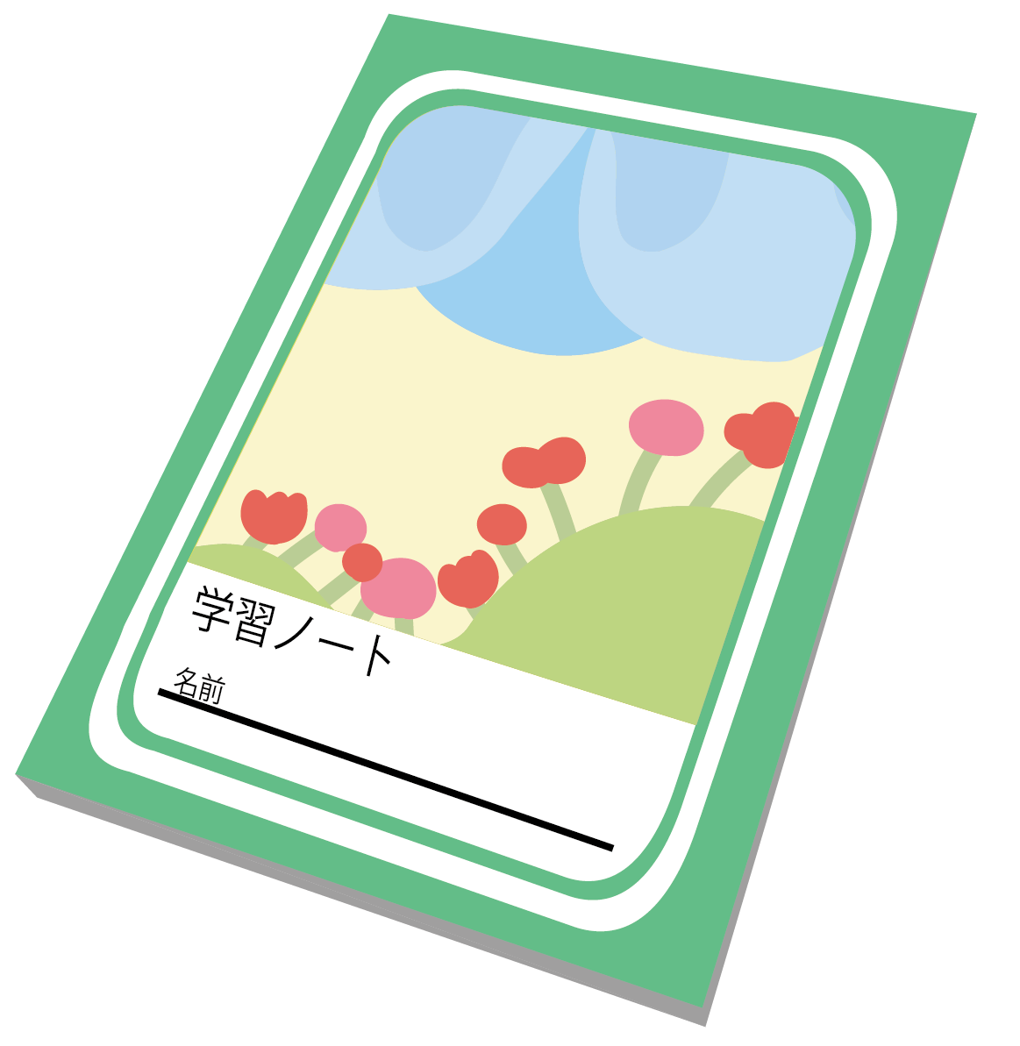
同じ値段のノートを６冊買ったあと、
100円のお茶を1本買いました。
ノートとお茶の合計金額は、940円でした。
ノート１冊の値段は何円ですか。

Slide 4

同じ値段のノートを６冊買ったあと、
100円のお茶を1本買いました。
ノートとお茶の合計金額は、940円でした。
ノート１冊の値段は何円ですか。
100円

Slide 5
同じ値段のノートを６冊買ったあと、
100円のお茶を1本買いました。
ノートとお茶の合計金額は、940円でした。
ノート１冊の値段は何円ですか。
＋
＝
940円
100円

Slide 6
＋
＝
940円
100円
ノート6冊分の値段は
940－100＝840
ノート1冊分の値段は
840÷6＝140
ノート１冊140円

Slide 7
りんごを８個買いました。
60円安くしてもらって、900円払いました。
りんご１個の元の値段はいくらですか。P32-2

Slide 8

りんごを８個買いました。
60円安くしてもらって、900円払いました。
りんご１個の元の値段はいくらですか。

Slide 9
りんごを８個買いました。
60円安くしてもらって、900円払いました。
りんご１個の元の値段はいくらですか。
60円おまけ
900円

Slide 10
りんごを８個買いました。
60円安くしてもらって、900円払いました。
りんご１個の元の値段はいくらですか。
60円おまけ
900円
りんご８個の元の値段は
900＋60＝960
りんご１個の元の値段は
960÷8＝120
120円

Slide 11
いちごを５人で同じ数だけ分けたあと、
ゆかさんは、お兄さんから６個もらったので
ゆかさんのいちごの数は15個になりました。
いちごは全部で何個ありましたか。 P33-3

Slide 12


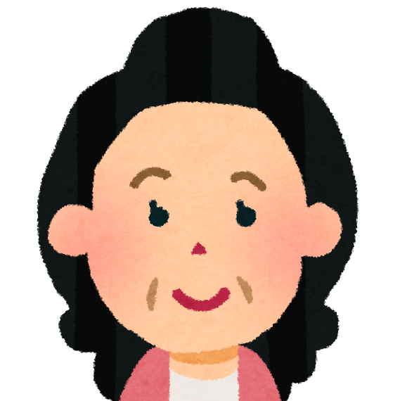

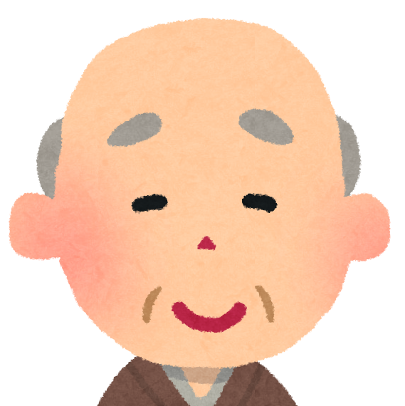
いちごを５人で同じ数だけ分けたあと、
ゆかさんは、お兄さんから６個もらったので
ゆかさんのいちごの数は15個になりました。
いちごは全部で何個ありましたか。

Slide 13
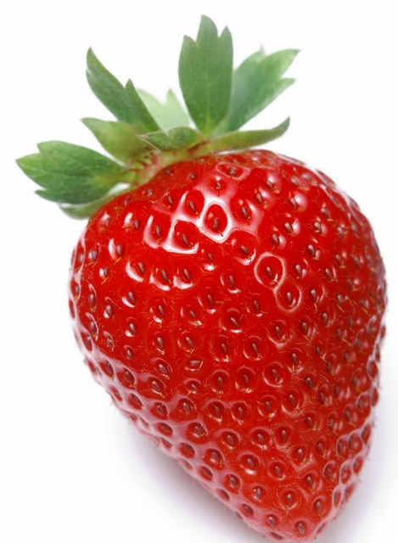
いちごを５人で同じ数だけ分けたあと、
ゆかさんは、お兄さんから６個もらったので
ゆかさんのいちごの数は15個になりました。
いちごは全部で何個ありましたか。

Slide 14
いちごを５人で同じ数だけ分けたあと、
ゆかさんは、お兄さんから６個もらったので
ゆかさんのいちごの数は15個になりました。
いちごは全部で何個ありましたか。
15個

Slide 15
いちごを５人で同じ数だけ分けたあと、
ゆかさんは、お兄さんから６個もらったので
ゆかさんのいちごの数は15個になりました。
いちごは全部で何個ありましたか。
15個

Slide 16
15個
最初
同じ数だけ
分けたいちご
15－6＝9
9個が5人分あったので、
9×5＝45 45個

Slide 17
記録用紙を35人に同じ数だけ配りました。
ゆきさんは、今日までに16枚使ったので、
残りは４枚になりました。
35人に全部で何枚の記録用紙を配りましたか。
P33-4

Slide 18

記録用紙を35人に同じ数だけ配りました。
ゆきさんは、今日までに16枚使ったので、
残りは４枚になりました。
35人に全部で何枚の記録用紙を配りましたか。
ゆきさんは16枚使った

Slide 19
記録用紙を35人に同じ数だけ配りました。
ゆきさんは、今日までに16枚使ったので、
残りは４枚になりました。
35人に全部で何枚の記録用紙を配りましたか。
ゆきさんは16枚使った
ゆきさんの
残りは４枚

Slide 20
記録用紙を35人に同じ数だけ配りました。
ゆきさんは、今日までに16枚使ったので、
残りは４枚になりました。
35人に全部で何枚の記録用紙を配りましたか。
ゆきさんの記録用紙は
16＋4＝20
20×35＝700
35人の記録用紙は
700枚
ゆきさんは16枚使った
ゆきさんの
残りは４枚

Slide 21
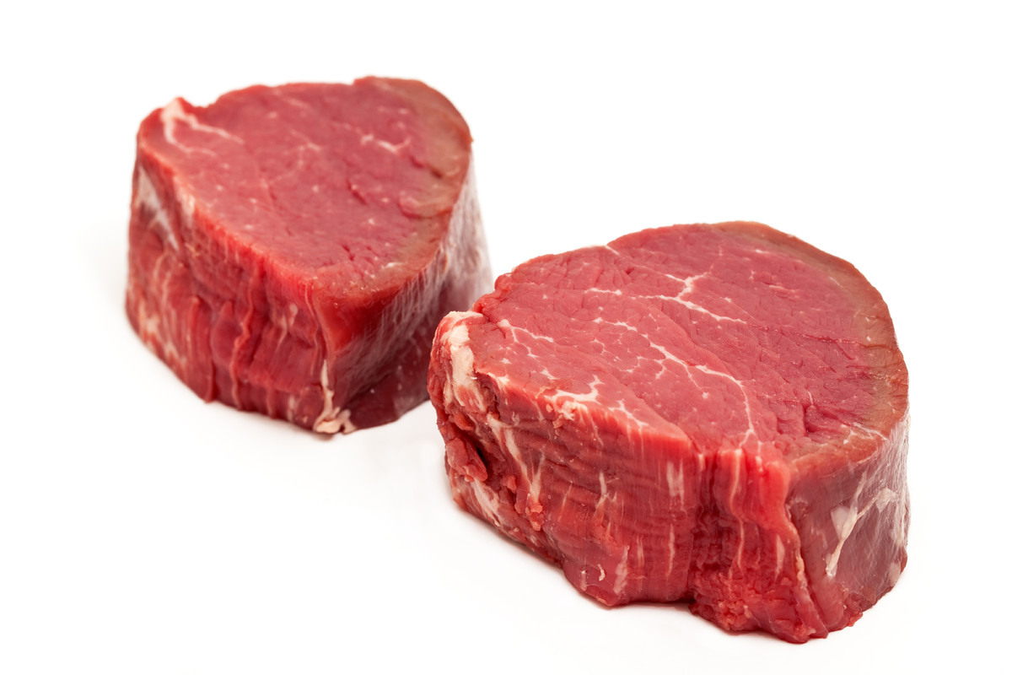
200gで6000円のお肉があります。
このお肉を300g買いました。
何円払いましたか？
200g
300g
6000円
？円

Slide 22

100g
200g
300g
3000円
6000円
9000円
？円
ぼくは、100gの値段を考えたよ
重さが半分になれば、値段も半分になる
と思うよ
6000÷2＝3000
重さが3倍になると、値段も3倍になるよね
3000×3＝9000

Slide 23

100g
200g
300g
3000円
6000円
9000円
？円
ぼくも、100gの値段を考えたよ
重さが半分になれば、値段も半分なので
6000÷2＝3000
100gと200gをたすと300gになるから値段もたして
3000＋6000＝9000

Slide 24

1g
200g
300g
30円
6000円
9000円
？円
私は、1gの値段を考えたよ
6000÷200＝30
300gは1gの300倍だから
30×300＝9000

Slide 25

200g
300g
6000円
9000円
？円
ぼくは、重さが1.5倍になっているので
値段も1.5倍になると考えたよ
6000×1.5＝ 9000

Slide 26
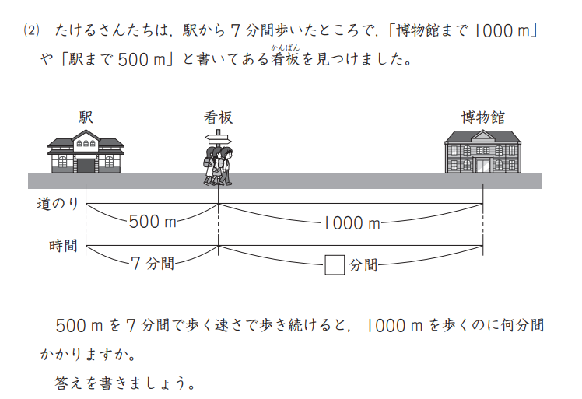

Slide 27

1時間で30km進むとき
その速さを時速30kmといいます
朝15分間で歩いた道のりは500mでした
この時の時速を求めましょう
１時間は60分
60分は15分の 倍なので
4
500×4＝2000
時速2000m か 時速2km

Slide 28
1時間で20km進むとき
その速さを時速20kmといいます
朝20分間で歩いた道のりは500mでした
この時の時速を求めましょう
１時間は60分
60分は20分の 倍なので
3
500×3＝1500
時速1500m

Slide 29
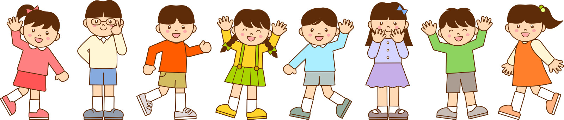
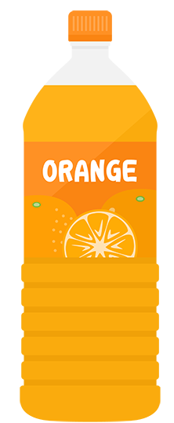
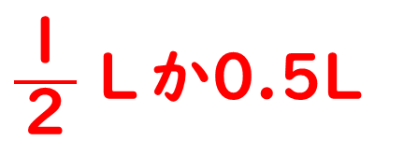
8人に、4リットルのジュースを等しく分けます。
1人分は何リットルですか。
１人分は１Lより
多い？少ない？
１人分は１Lの
半分
1L
1L
1L
1L
$\frac{１}{２}Ｌ$か0.5L
答え
（500mL）

Slide 30
４年生 文章題
自分が理解しやすい方法で解きましょう
図や表を必ず書く必要はありません

